Slide 1
LABELLISATION THEMIS
Réunion de Lancement 6 juillet 2017
VISIO :
VMR : 46444 VISIO-CPAM441-NANTES VIDEO-CNAMTS-ANGERS-DDSI1 VISIO-CNAMTS-LYON1 VISIO-CNAMTS-GRENOBLE-103
VISIO-CNAMTS-B1-0080

Slide 2
Participants
Participants | Entité | Présents
Elisabeth ANDRE | DDO/DMOA/DPAM
Patricia ARAUJO | DACCRF/DSF2R
Mélanie GAUDON | DACCRF/DSF2R
Valérie LOUVET | DRP/DSARP
Laurent BAILLY | DRP/DSARP
Pierre NICOLAS | DRP/DSARP
Fabienne PIETIN | CPAM de la Loire-Atlantique
Luc VALLET | CPAM de la Loire-Atlantique
François THOREL | CPAM de la Loire-Atlantique
François THIRIET | CPAM de la Loire-Atlantique
Célia HERVE | CPAM de la Loire-Atlantique
Annabelle GUEDON | CPAM de la Loire-Atlantique
Gweltaz LOQUET | DDSI/DPFT/DGDAP
Dominique MELUC | DDSI/DPFT/DGDAP
Christian KAISER | DDSI/DPFT/DAOP
Jean ALFI | DDSI/DPFT/DAOP
Sebastien LANGE | DDSI/DPFT/DAIT/DDST
François GUGLIOTTA | DDSI/DPFT/DAIT/DA
Régis DEVERS | DDSI/DOIT/DIT/DATM
Christophe ROCHET | DDSI/DPFT/DAIT/DA
Jacques TAILLEBOIS | DDSI/DPFT/DAIT/DA
Gilbert LAFITAU | DDSI/DS/DETS

Slide 3
Sommaire
1 | Présentation de la procédure de Labellisation
2 | Présentation de l’application à labelliser : THEMIS
3 | Présentation de l’exécution de la revue d’application : quelques modifications suite au 1er audit (Capture PJ dématérialisées)
4 | Feuille de route

Slide 4
Présentation de la procédure de Labellisation
1

Slide 5
Présentation de la procédure de Labellisation (1/2)
Les principes généraux
Son activation fait suite à une demande du comité de labellisation et son rapport d’audit adressé aux comités de labellisation et de domaine, ainsi qu’à l’organisation locale émettrice de la demande.
La procédure labellisation fournit un cadre de fonctionnement à instancier en fonction du niveau de labellisation requis (basse, moyenne, haute conformité).
L’évaluation des risques (sécurité, fiabilité, pérennité) et l’estimation de l’effort de mise en conformité (investissement matériel, licences, charges réalisation,…) constituent les 2 principaux vecteurs de labellisation.
Les évaluations fournies par les audits s’appuient sur les référentiels partagés des normes et standards DDSI ou, spécifiquement, sur l’état de l’art.
La conduite de la labellisation est assurée par le pilote désigné.
Les activités de labellisation sont pilotées en mode projet intégré dans la roadmap.
5

Slide 6
Présentation de la procédure de Labellisation (2/2)
Le Synoptique
Démarche labellisation
Demande validée
Demande transmise
Organisation locale
Demande priorisée
Comité Labellisation
COF
Comité domaine
Entrants
Fiche de demande
+ doc. associés,
Pilote, correspondants MOA et MOE désignés,
Niveau de conformité requis,
Dates de début et de fin de la procédure,
Volets à auditer identifiés et auditeurs désignés.
Fiche de demande
+ doc. associés,
Pilote, correspondants MOA et MOE désignés.
Fiche de demande
+ doc. associés.
Gouvernance appli. locales
Métiers
Procédure labellisation
Préparation opérationnelle de la revue d’application
Exécution de la revue
Clôture de la revue
Livrables
Réunion de lancement.
Feuille de route.
Consolidation du niveau de conformité requis /volet d’audit.
Livrables
Réalisation des audits Sécurité, Réalisation, Architectures Technique, Fonctionnelle et Solution :
Évaluation des risques,
Estimation de l’effort de mise en conformité,
Synthèse (recommandations, propositions, …
Livrables
Réunion de clôture.
Rapport d’audit (aide à la décision) :
Consolidation des matrices d’audit et approbation par les auditeurs,
Recommandations (GO/NOGO,…),
Scénarios d’intégration de l’application dans le patrimoine applicatif du SI.
Mise en conformité
Organisation locale
Comité domaine
Comité Labellisation
Rapport d’audit
Cadrage
Instruction
COMEN
Audits Réseau, exploitation, Recette, Bench
GO PROJET
NO GO
Abandon de l’intégration
de l’application
dans le patrimoine applicatif du SI
Processus informatiques (SMI)
Réécriture
GO pour une diffusion entre CPAM

Slide 7
Présentation de l’application à labelliser : THEMIS
2

Slide 8
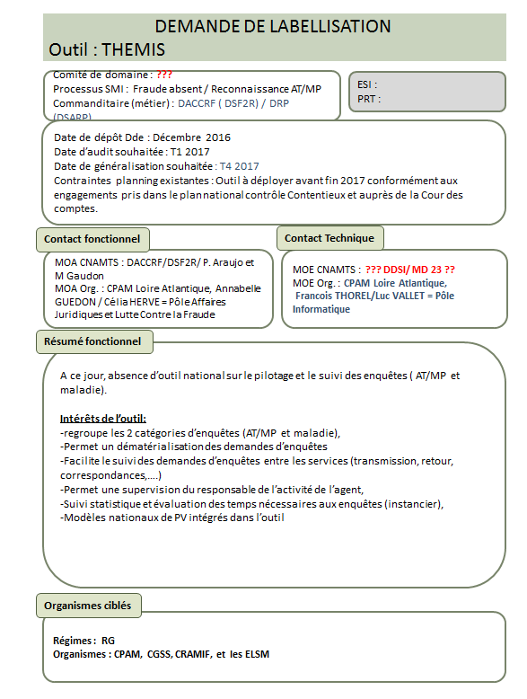
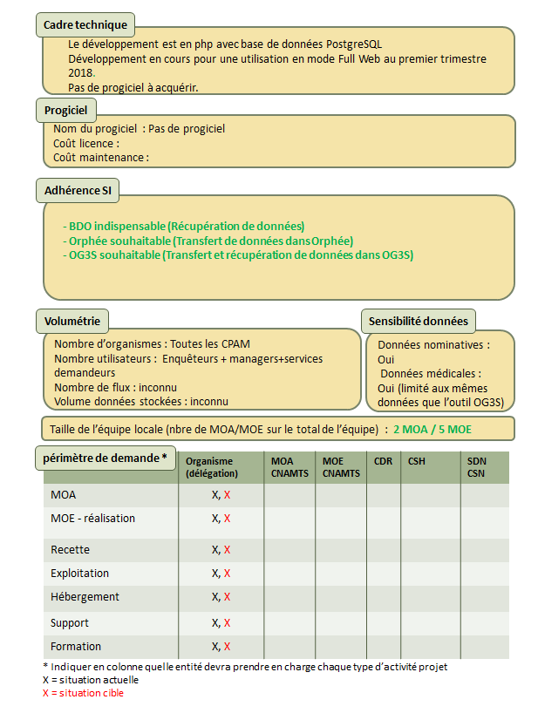
Présentation de l’application à labelliser : THEMIS (1/2)
8

Slide 9
Présentation de l’application à labelliser : THEMIS (2/2)
9

Slide 10
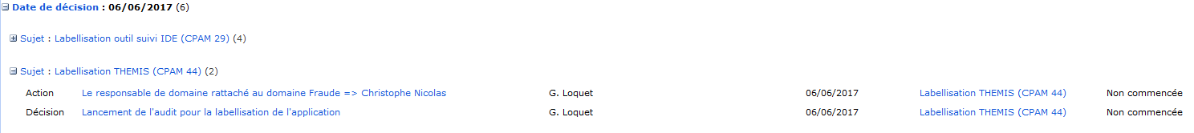
Décisions suite passage en COF (comité opportunité faisabilité) le 6 juin de l’application à labelliser : THEMIS
Une provision de 30jh a été créée en prévisionnel sur le lot FRAU-017 et le PRT-Palier A18WP07.
Ces charges ont été prises sur le TRES-009 (A18WP00),
10

Slide 11
Présentation de l’exécution de la revue d’application
3

Slide 12
Présentation de l’exécution de la revue d’application
Préparation opérationnelle de la revue d’application
Diligentée par le pilote, la préparation consiste à produire la feuille de route des audits à réaliser :
prendre en compte la fiche de demande de labellisation et les documents associés adressés aux auditeurs désignés,
préparer et planifier la réunion de lancement,
consolider le calibrage des audits de la revue d’application (volets, acteurs, dates de début et de fin,…)
préparer et planifier la réunion de clôture éventuellement rendue nécessaire pour finaliser le rapport d’audit (approbation des auditeurs,…).
Exécution de la revue d’application
La revue consiste à procéder aux audits dédiés aux volets : Dans un premier temps :
sécurité,
architectures fonctionnelle, solution et technique,
réalisation dont l’audit de code et la maintenabilité,
Dans un second temps, si validation du Comen (comité des engagements nouveaux avec le DSI de la CNAMTS) pour lancement d’une labellisation
réseau,
recette,
exploitation dont le support, l’exploitation applicative,
bench activé en cas de besoin au niveau de l’audit performance.
L’audit performance est réalisé dans le cadre des matrices réalisation, réseau et architecture technique. L’audit hébergement est implémenté dans la matrice architecture technique.
Pour chacun des audits, les experts appliquent leurs propres modes opératoires (ex : PCC, contrôle PSSI …) pour assurer l’audit dont ils ont la charge.
Chaque audit s’appuie sur une matrice permettant (cf. cycle de vie) :
d’évaluer la conformité de l’application et les risques,
d’estimer l’effort de mise en conformité,
de produire la synthèse de l’audit,
de cadrer les échanges avec l’Organisation locale responsable de l’application.
Notes:
12

Slide 13
Présentation de l’exécution de la revue d’application
Exécution de la revue d’application
La « granularité » des objets dépend de l’appréciation des experts pour assurer la représentativité de l’audit.
Le niveau de risque induit sa criticité et la suite à donner en terme de mise en conformité :
3 = Risque rédhibitoire, la mise en conformité est indispensable,
2 = Risque tolérable, la mise en conformité est à arbitrer (totale, partielle et/ou reportée),
1 = Risque négligeable, la mise en conformité n'est pas prioritaire,
0 = absence de risque.
La corrélation des indicateurs « risques » et « coûts » sont de nature à nécessiter des arbitrages au cas par cas.
Pour exemple : un risque évalué niveau « 3 » (rédhibitoire) et un coût de mise en conformité estimé niveau « 1 » (mineur) peut rendre acceptable la mise en conformité et par voie de conséquences une labellisation de type « définitive » ou « provisoire ».
La matrice a été ajustée en indiquant pour un risque > 1 si l’application est labellisable et si le risque identifié nécessite une mise en conformité immédiate ou après déploiement.
La synthèse du volet doit
expliciter la corrélation des risques et des coûts pour les plus significatifs,
exprimer des recommandations pour la mise en conformité, le GO/NOGO,…
faciliter la fourniture du rapport d’audit.
Clôture de la revue d’application
Le pilote transmet le rapport d’audit après consolidation des matrices et après son approbation par les auditeurs. Les documents associés à la demande et produits lors de l’exécution de la revue sont annexés.
Suivant les spécificités des projets de labellisation, le format du rapport d’audit est structuré à partir des thématiques suivantes :
l’évaluation consolidée de la conformité de l’application basée sur la corrélation des niveaux de risques et de coûts. Cette évaluation repose sur les critères suivants :
les mises en conformité indispensables,
les mises en conformité à arbitrer,
les mises en conformité non prioritaires.
Notes:
13

Slide 14
4
Feuille de route

Slide 15
Feuille de route de la revue d’application
Date de dépôt Dde : décembre 2016
Date d’audit souhaitée : T1 2017
Date de généralisation souhaitée : T4 2017 Point d’avancement à planifier : fin juillet (semaine du 24 au 29/07)
Réunion de clôture : début septembre (semaine du 04 au 08/09)
Passage en ComEn souhaité : 13 septembre 2017
Contraintes planning existantes : la date de déploiement fin 2017 est à réétudier sachant que la version web 1.0 ne sera pas disponible avant 1er trimestre 2018.
Volets à auditer | Auditeurs (labellisation) | Auditeurs « THEMIS » |  | Date début | Date fin
Sécurité | Dominique Robin | Gilbert Lafitau | DS/DETS
Architecture Solution | Christophe Rochet | Jacques Taillebois | DPFT/DAIT/DA
Réalisation (1) | Sébastien Lange | Sébastien Lange | DPFT/DAIT/DDST | Pas d’audit de code
Archi Fonctionnelle | Guillaume Gasnier | François Gugliotta | DPFT/DAIT/DA
Archi Technique (2) | Régis Devers | Régis Devers | DOIT/DIT/DATM
La version web v1.0 de Thémis est planifiée le premier trimestre 2018
=> Proposition d‘un accompagnement pour permettre une labellisation plus simple si validation en ComEn
: y compris performance
: y compris performance et hébergement (CLOUD)
Notes:
15

